Slide 1
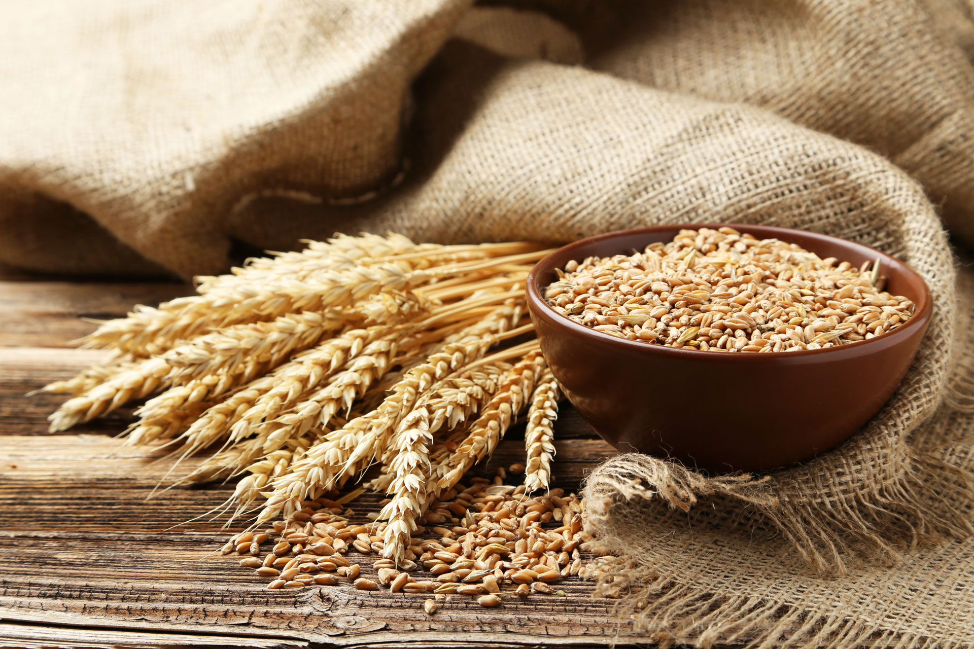
МУНИЦИПАЛЬНОЕ БЮДЖЕТНОЕ ДОШКОЛЬНОЕ ОБРАЗОВАТЕЛЬНОЕ УЧРЕЖДЕНИЕ (ЯСЛИ - САД) №1 «РОМАШКА»МУНИЦИПАЛЬНОГО ОБРАЗОВАНИЯ ГОРОДСКОЙ ОКРУГ КРАСНОПЕРЕКОПСК РЕСПУБЛИКИ КРЫМ
ПРОЕКТ «Как я выращивала пшеницу» старшая группа «Звездочки»
Швецова Злата
5 лет
Красноперекопск, 2022г.

Slide 2
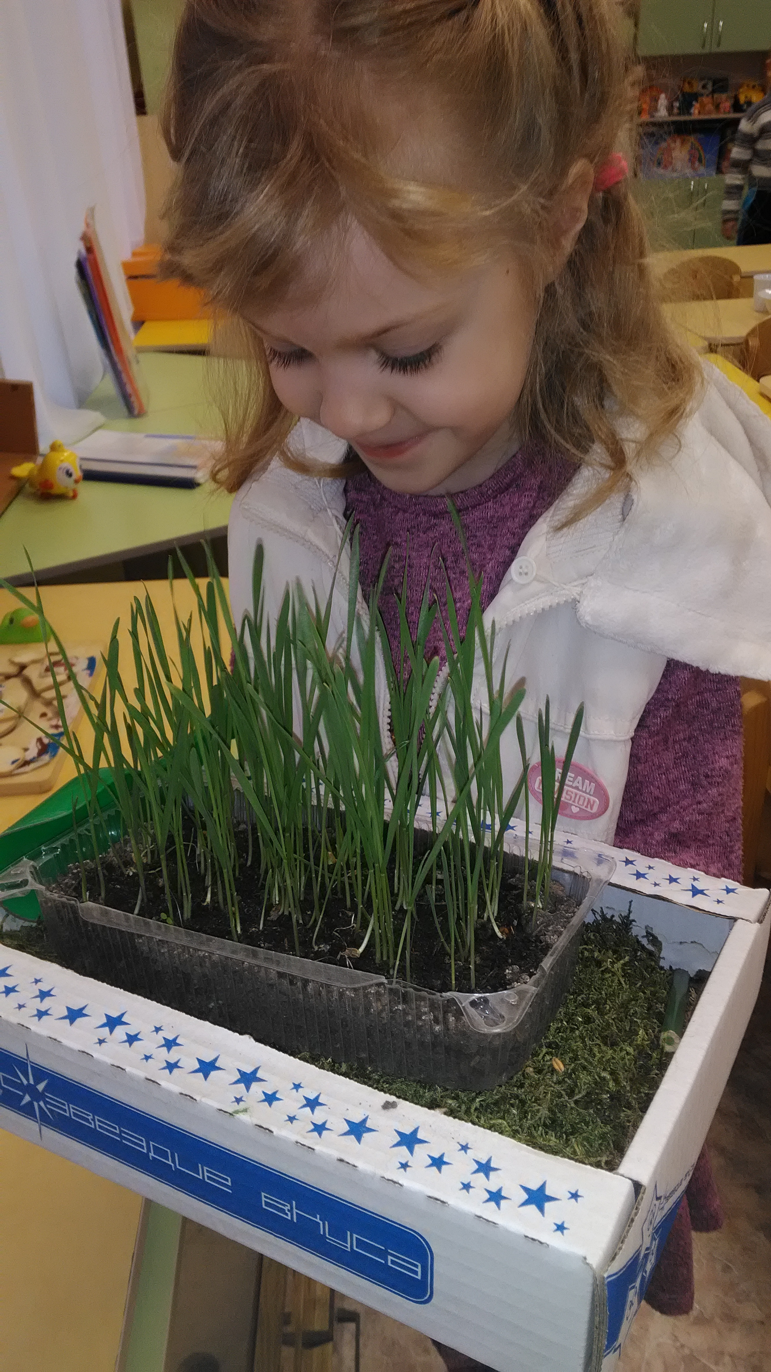
Всё хорошее в людях – из детства!
Как истоки добра пробудить?
Прикоснуться к природе всем сердцем:
Удивиться, узнать, полюбить!
Мы хотим, чтоб земля расцветала,
И росли, как цветы, малыши,
Чтоб для них экология стала
Не наукой, а частью души!
В. Сухомлинский
Фставить фото

Slide 3
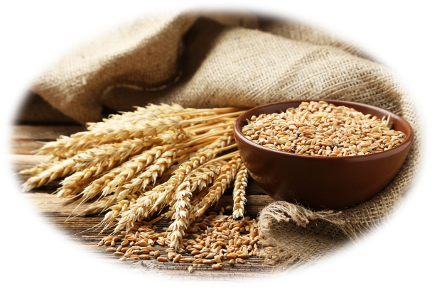
Перспективное планирование:
1. Рассматривание семян пшеницы 2. Замачивание пшеницы для прорастания. 3. Рассматривание пророщенных зёрен пшеницы и посадка их . 4. Наблюдение за первыми всходами пшеницы. 5. Наблюдение за активным ростом культуры. Дать понятие о том, что в данных условиях пшеница не даст колос. 6. Фиксация всех наблюдений в календаре. 7. итог работы.
Цель: вырастить пшеницу.
Выяснить условия, необходимые для роста и развития.
Научиться ухаживать за растением .
Задачи:1. Производить посев семян.
2. Вести наблюдение, уход за всходами.
3. Регистрировать результаты наблюдений.
4.Изучить стихотворения и фольклорные произведения о пшенице.

Slide 4
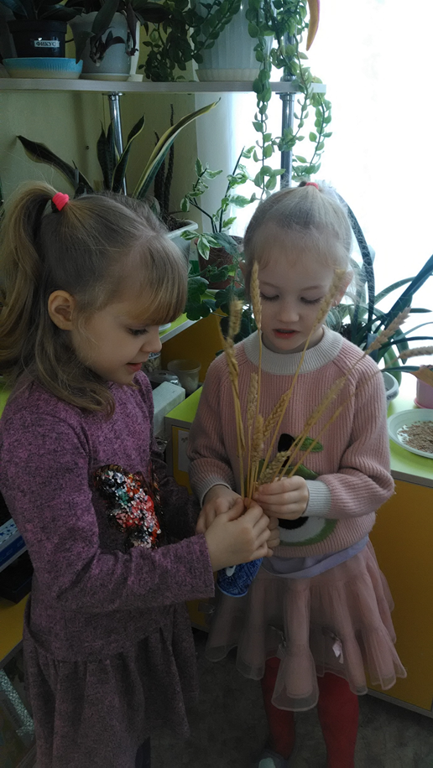
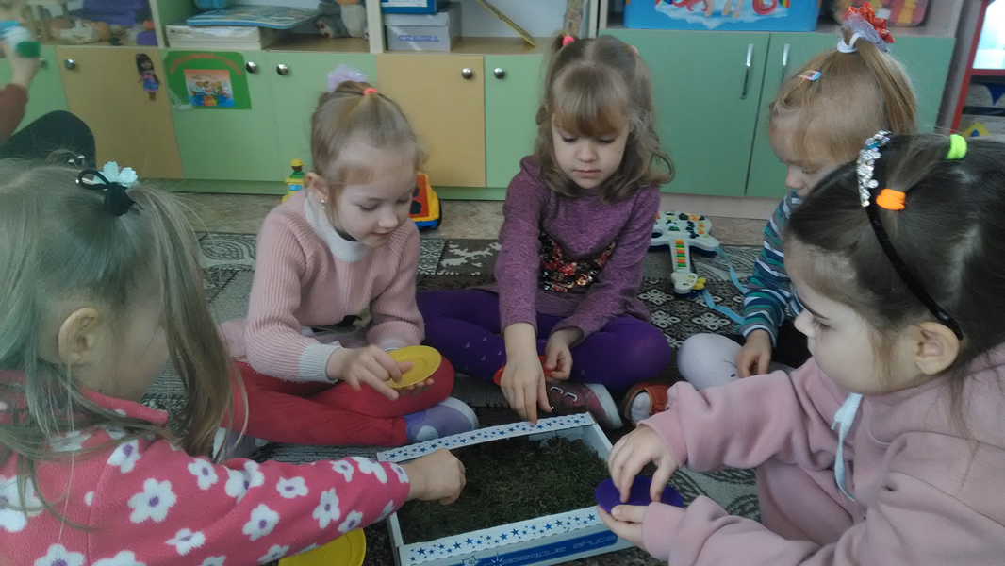
Что меня побудило посадить зерна пшеницы?

Slide 5
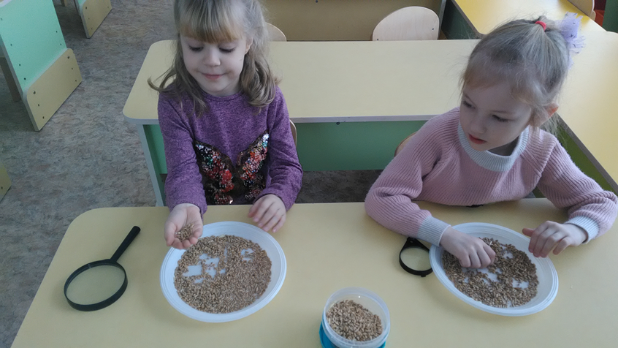
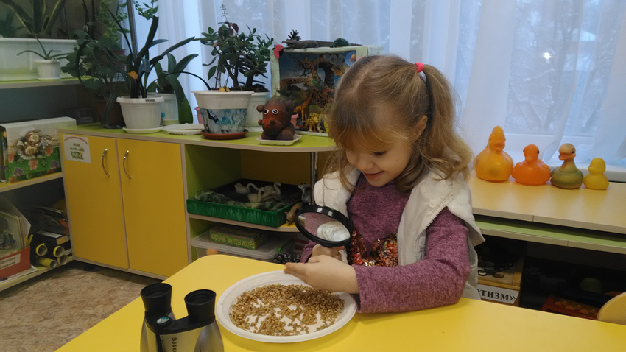
Чудеса! Как может из такого маленького зернышка вырасти (озимая пшеница)
Я рассматривала зерно
Не забыла посмотреть через лупу

Slide 6
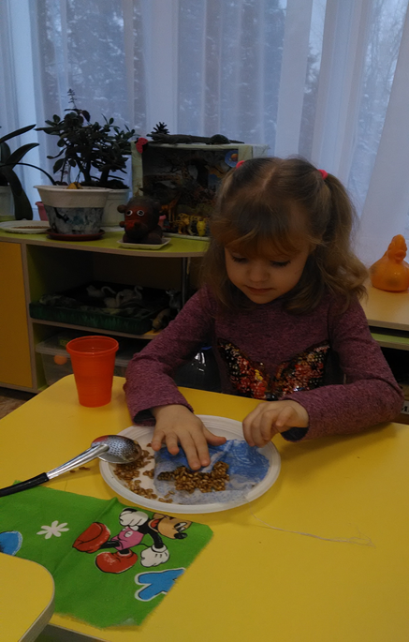
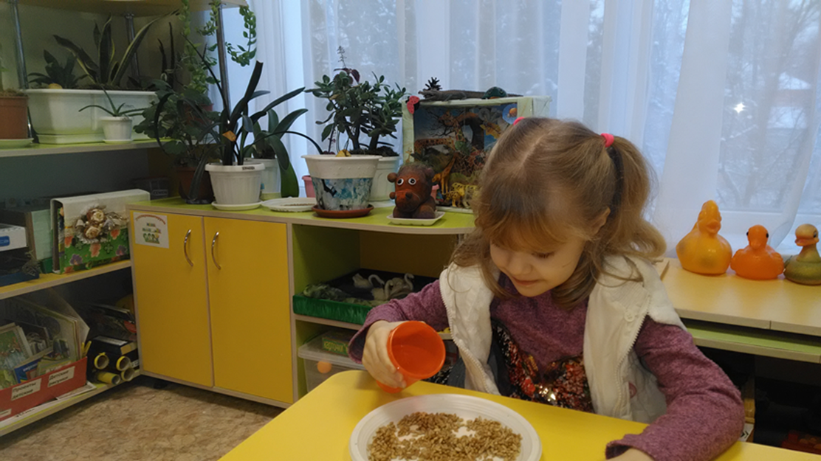
ВОДА НЕОБХОДИМА РАСТЕНИЮ
ЗАВЕРНУЛА В МОКРУЮ ТКАНЬ
ЗАМОЧИЛА ПШЕНИЦУ

Slide 7
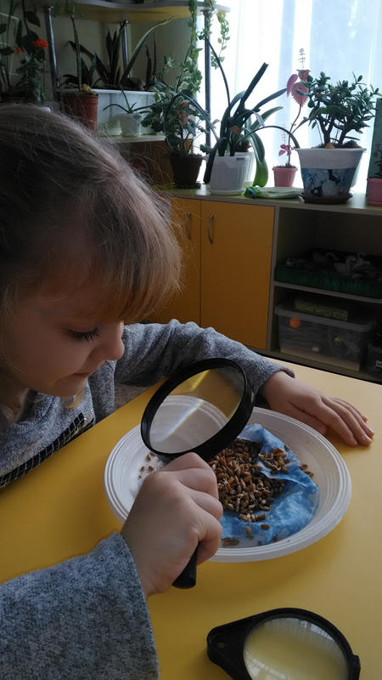
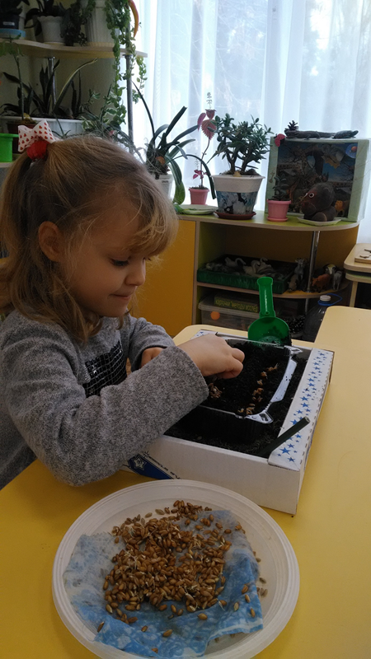
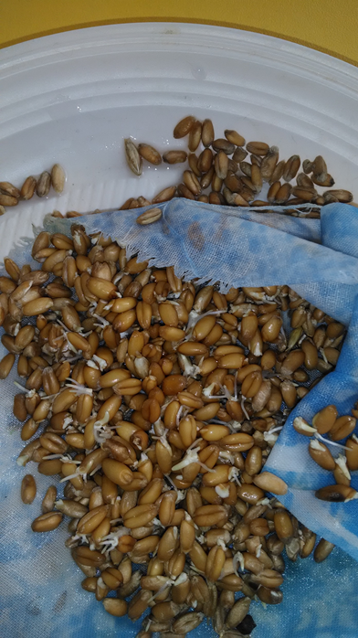
Зернышки проклюнулись!
Семя в почве при достаточном содержании воды, тепла и воздуха набухает и начинает прорастать..
Посадила зернышки в землю

Slide 8
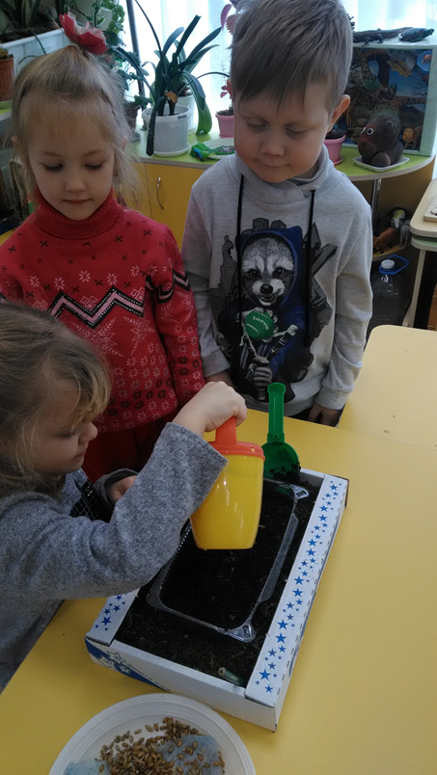
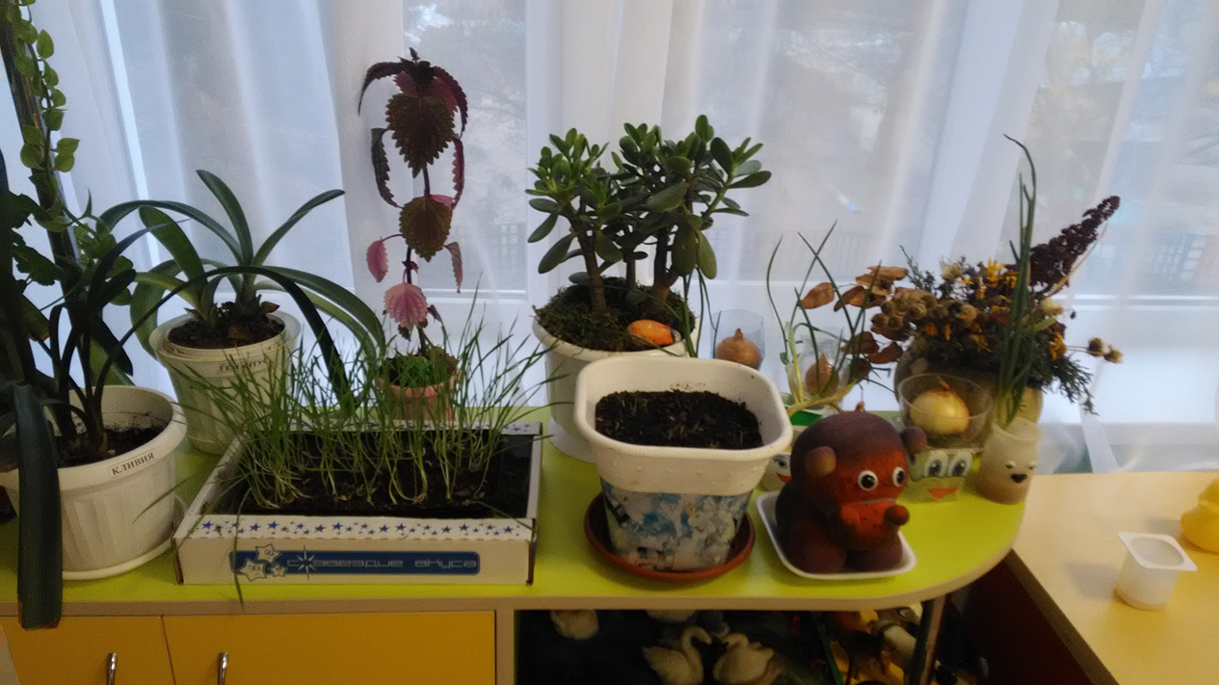
В землю зернышко попало, прорастать при свете стало. Водой я землю поливала и росточек подрастал. К свету и теплу тянулся и красавцем обернулся.

Slide 9
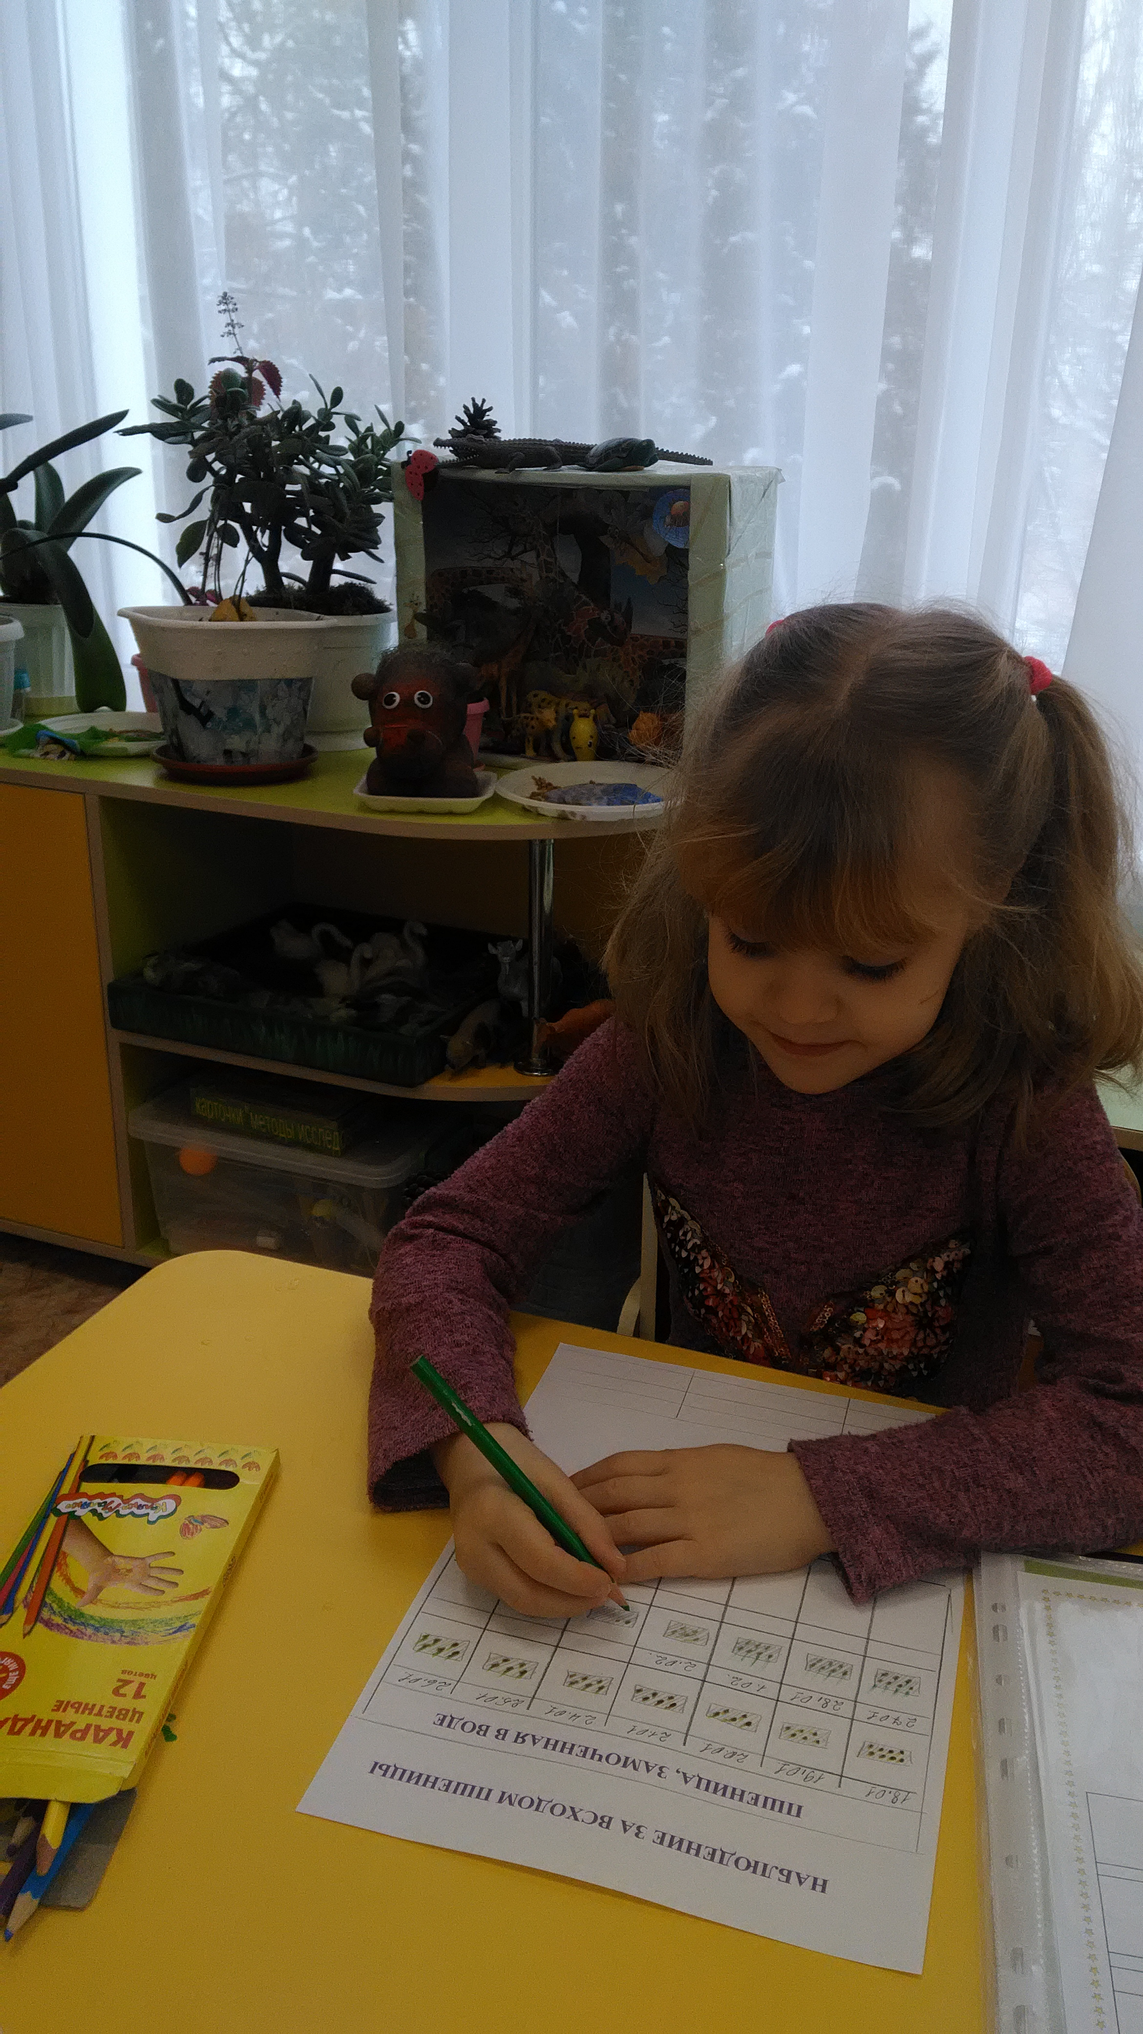
Вывод: В результате опыта я узнала, что из зернышка может вырасти растение. Для его роста нужны: вода. свет, тепло, уход. Колоски не выросли, им необходимы другие условия.

Slide 10
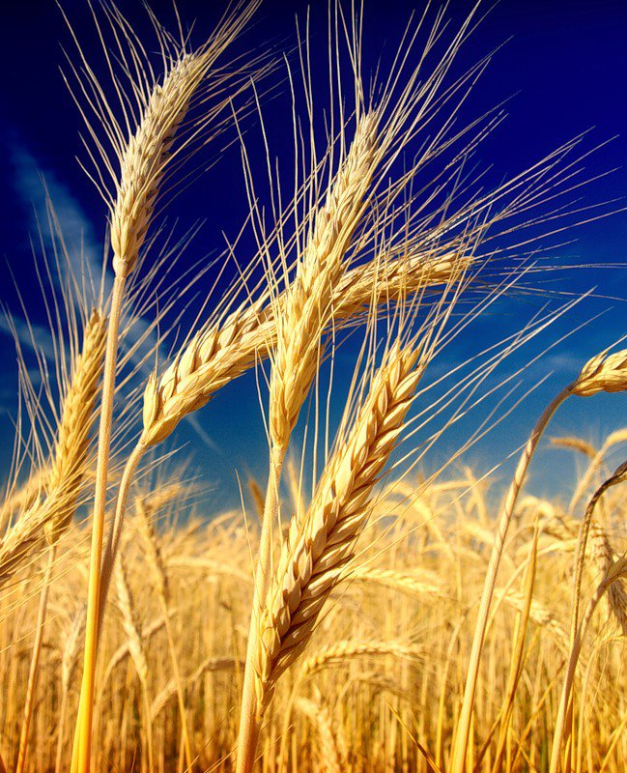
Пшеница Наталья Нуркенова
У пшеницы путь особый, Чтобы зёрна стали сдобой Нужно солнышком налиться, Дождевой воды напиться, Постоять под небесами Золотыми колосками, Покачаться на ветру И однажды поутру Соберут в снопы пшеницу, Увезут в село, в станицу На крылатой мельнице зёрна перемелются чьей-то доброю рукой Станут зёрнышки мукой.

Slide 11
Спасибо за внимание!

